Slide 1
可离网型风/光/氢燃料电池直流互联与稳定控制技术 中期进展汇报
汇报人：韦巍
浙江大学
长春应化所
2022年3月22日

Slide 2
汇报提纲
一、研究任务
二、研究进展情况
三、研究成果及成效
四、经费使用情况
五、目前存在的问题
六、下阶段工作计划

Slide 3
课题1研究任务
研究任务
1、氢能支撑的可再生能源直流互联系统动态建模技术
2、氢电耦合直流互联系统稳定机理分析研究技术
3、可离网型氢能支撑的多元耦合直流互联系统及部件参数优化技术
4、可离网型氢能支撑直流互联系统仿真验证软件

Slide 4
课题1研究任务
按照动态建模、稳定分析、优化设计、仿真验证4个阶段实施开展。
2020 | 2021年 |  |  |  | 2022年 |  |  |  | 2023年
4季度 | 1季度 | 2季度 | 3季度 | 4季度 | 1季度 | 2季度 | 3季度 | 4季度 | 1季度 | 2季度 | 3季度
动态建模
氢电耦合系统动态建模
静态稳定分析
小干扰稳定分析
大干扰稳定分析
稳定分析
系统及部件参数优化
优化设计
仿真验证
氢/电耦合直流互联系统仿真验证平台
界面+功能模块，确定输入/输出，参数怎么调，结果展示

Slide 5
汇报提纲
一、研究任务
二、研究进展情况
三、研究成果及成效
四、经费使用情况
五、目前存在的问题
六、下阶段工作计划

Slide 6
课题1研究进展情况
本课题研究进展符合任务书要求。
动态建模方面：
基于10kW多工况碱液制氢测试平台，20kW商业化碱液电解制氢、9kW燃料电池等设备，开展不同因素对制氢系统影响的研究，以电解槽稳态工作点为平衡点，基于分段线性处理建立了电解槽动态阻抗模型。
稳定性分析方面：
提出了基于广义动态阻抗模型的直流互联系统孤岛稳定性分析方法及稳定判据；推导出了直流互联系统并网状态下交直流耦合系统模型以及系统稳定性解析解，获得了系统稳定运行域。
优化设计方面：
基于项目组提供的当地气象和典型负荷数据，提出了计及氢气季节性储能能力和极端场景划分的含氢微电网容量配置方法，为示范工程设备初步选型提供理论支撑。
仿真平台方面：
基于Python语言，构建了风电系统等新能源发电设备与氢电转化单元分别在暂稳态条件下的集成型仿真模块。

Slide 7
课题1研究进展情况
发表/录用论文7篇
Y. L. Bo, et. al., "Optimal Dispatch for Integrated Energy Microgrid Considering Start-up and Shutdown of Hydrogen Production ", 2021 IEEE Conference on Energy Internet and Energy System Integration (EI2), Taiyuan, China.
H. R. Cheng, et. al., “An Improved Model for Hydrogen Production by Alkaline Water Electrolysis ”, 2021 IEEE Conference on Energy Internet and Energy System Integration (EI2), Taiyuan, China.
K. Chen, et. al., “Harmonic Analysis of a DC/AC Hybrid Grid Using Resonance Modal Analysis ”, 2021 PowerCon, Haikou, China.
Z. Li, et. al., “A Sizing Method for Hyrbid Energy Storage Microgrid with Hydrogen-Electricity System”, 2021 PowerCon, Haikou, China.
Z. Lv, et. al., “Inertial Response Improvement Method for Bidirectional Power Converter in Hybrid AC/DC Microgrid”, 2021 IEEE Conference on Energy Internet and Energy System Integration (EI2), Taiyuan, China.
111
111
申请发明专利2项
1. 程浩然、夏杨红、韦巍、赵波、周永智，一种碱液电解制氢动态模型，发明专利， 202110851756.7
2. 夏杨红、程浩然、韦巍、薄耀龙，一种电解制氢电压最优占空比的搜寻方法，发明专利，202111621351.2
3. 顶顶顶顶

Slide 8
汇报提纲
一、研究任务
二、研究进展情况
三、研究成果及成效
四、经费使用情况
五、目前存在的问题
六、下阶段工作计划

Slide 9
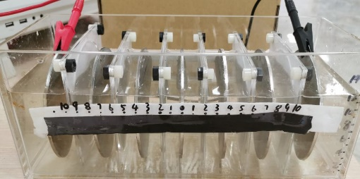
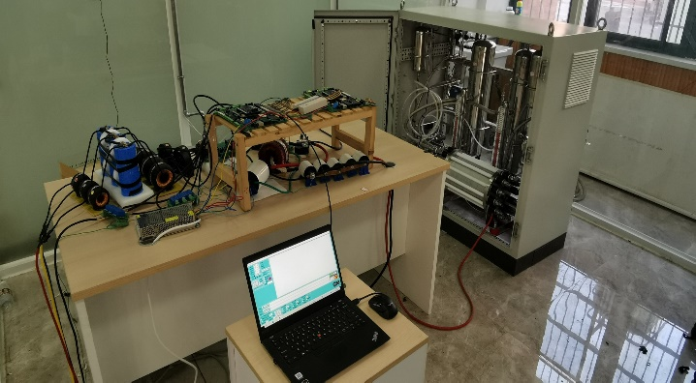
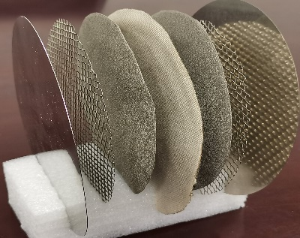
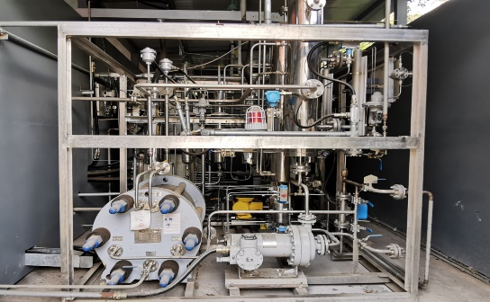
课题1研究成果及成效
研究内容1：氢热电多能耦合系统动态建模技术
搭建了10kW多工况碱液制氢测试平台，可实现直流、脉冲等多类型电解供电方式，可定制化电解槽结构，可检验波动功率，控制策略等对碱液制氢的影响
建立了全数字化自动采集系统，为电解制氢经验模型提供大数据基础
同时建立了含20kW商业化碱液制氢单元的微电网平台，作为对比验证
阳极催化剂
阴极催化剂
自研灵活可控的低压大电流并网装置
双极板
镍网
隔膜
镍网
双极板
碱液制氢平台
(自主数字化改造)
自建简易电解槽
监控采集
自建10kW多工况
碱液制氢测试平台
可定制化电解小室
20kW商业化碱液制氢单元

Slide 10
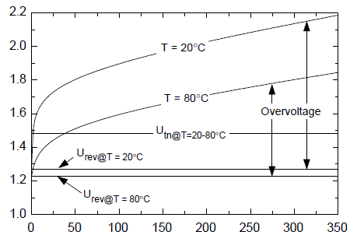

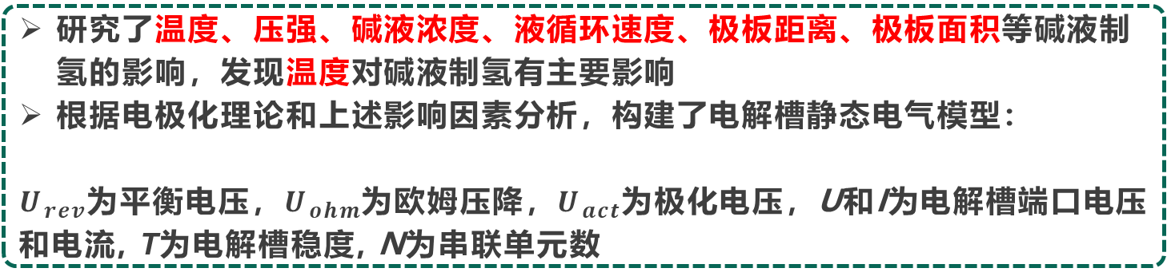


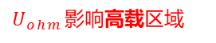
课题1研究成果及成效
研究内容1：氢热电多能耦合系统动态建模技术
研究了温度、压强、碱液浓度、液循环速度、极板距离、极板面积等碱液制氢的影响，发现温度对碱液制氢有主要影响
根据电极化理论和上述影响因素分析，构建了电解槽静态电气模型：
$U_{rev}$为平衡电压，$U_{ohm}$为欧姆压降，$U_{act}$为极化电压，U和I为电解槽端口电压和电流, T为电解槽稳度, N为串联单元数
$$U=N∙[U_{rev}+U_{ohm}\left(I,T\right)+U_{act}\left(I,T\right)]$$
 | 产量 | 纯度
电流 (I) | 产气速率和电流成正比 | 电流过低(<30%)，纯度降低
极板 距离 (d) | 极距越大，内阻增加 | 无明显影响
极板 面积 (s) | 面积越大，内阻越小 | 无明显影响
压强 (P) | 无明显影响 | 压强过大，影响气体纯度 （气体更易穿过隔膜）
温度 (T) | 温度越高，内阻越小，但材料稳定性降低 | 无明显影响
碱液循环流量 | 流量增大，产氢量增大（减小浓差影响） | 流量越大，纯度越差 （流速过快，气液分离不充分）
碱液 浓度 | 30%KOH水溶液， 内阻最小 | 无明显影响
$$U_{act}$$
影响
低载区域
极化电压
(V)
$U_{ohm}$影响高载区域
$$U_{rev}$$
影响
空载区域
电流密度(mA/${cm}^{2}$)
影响碱液制氢的各种因素分析
碱液电解制氢的典型极化曲线

Slide 11
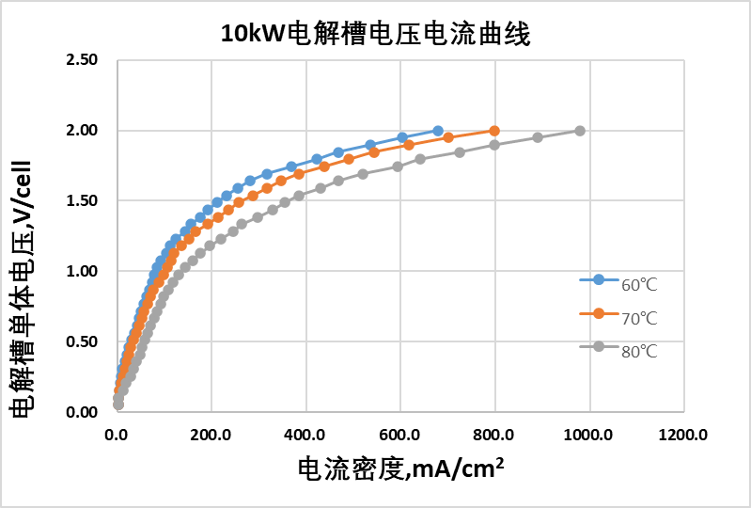
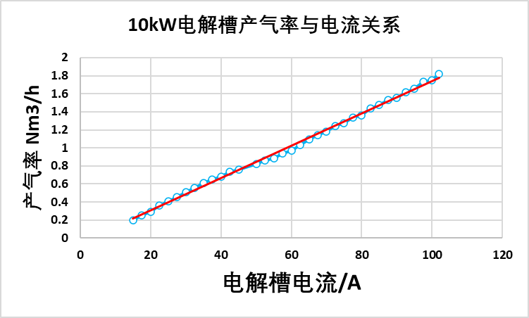
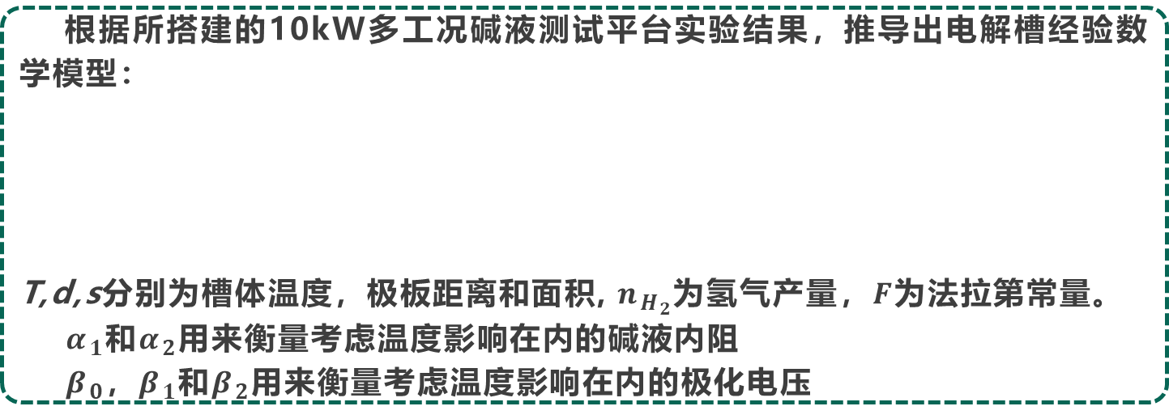
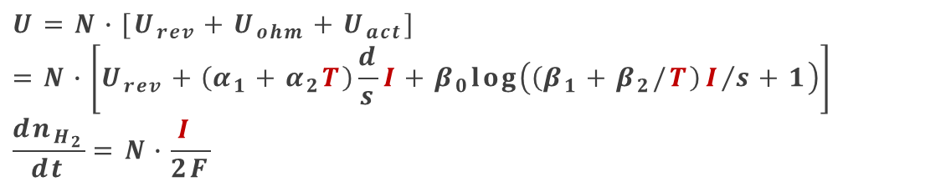
课题1研究成果及成效
研究内容1：氢热电多能耦合系统动态建模技术
根据所搭建的10kW多工况碱液测试平台实验结果，推导出电解槽经验数学模型：
T,d,s分别为槽体温度，极板距离和面积, $n_{H_{2}}$为氢气产量，$F$为法拉第常量。
$α_{1}$和$α_{2}$用来衡量考虑温度影响在内的碱液内阻
$β_{0}$，$β_{1}$和$β_{2}$用来衡量考虑温度影响在内的极化电压
$$U=N∙[U_{rev}+U_{ohm}+U_{act}]=N∙\left[U_{rev}+\left(α_{1}+α_{2}T\right)\frac{d}{s}I+β_{0}log\left(\left(β_{1}+β_{2}/T\right)I/s+1\right)\right]$$
$$\frac{dn_{H_{2}}}{dt}=N∙\frac{I }{2F}$$
电解槽静态模型
产气率模型
.实验值
-理论值
.实验值
-理论值

Slide 12
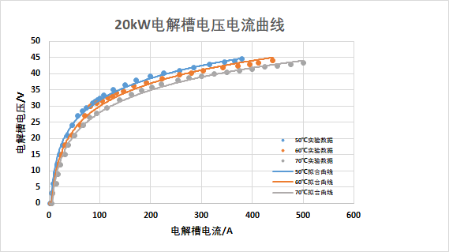
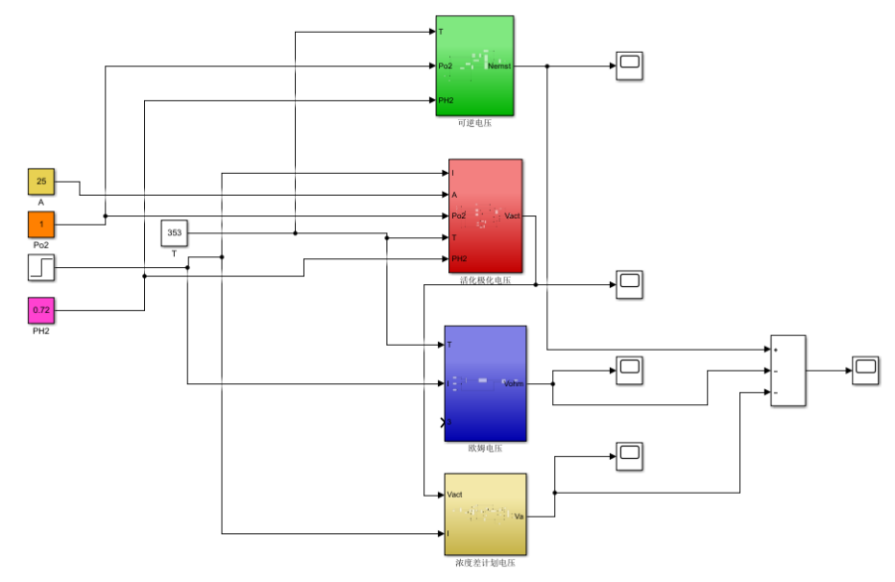
课题1研究成果及成效
研究内容1：氢热电多能耦合系统动态建模技术
基于上述电解槽模型，将其推广至20kW碱液电解制氢设备，所得理论结果和实验结果相符，模型误差小于5%。据此，在Matlab环境中搭建了相应的仿真模型库。
20kW碱液制氢模型误差小于5%
Matlab碱液制氢模型

Slide 13
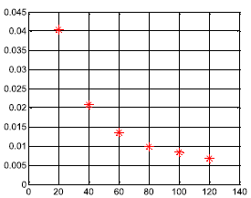
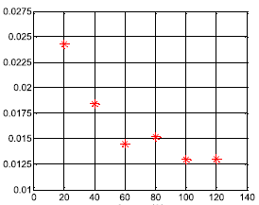
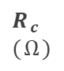
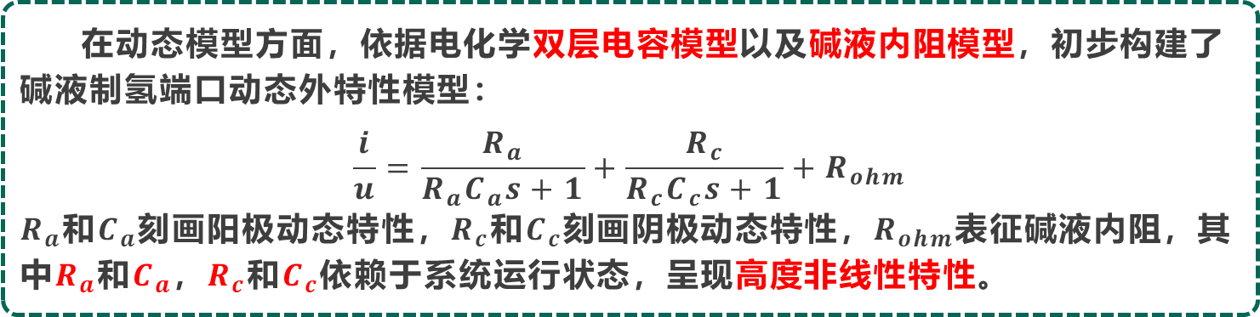

课题1研究成果及成效
研究内容1：氢热电多能耦合系统动态建模技术
在动态模型方面，依据电化学双层电容模型以及碱液内阻模型，初步构建了碱液制氢端口动态外特性模型：
$$\frac{i}{u}=\frac{R_{a}}{R_{a}C_{a}s+1}+\frac{R_{c}}{R_{c}C_{c}s+1}+R_{ohm}$$
$R_{a}$和$C_{a}$刻画阳极动态特性，$R_{c}$和$C_{c}$刻画阴极动态特性，$R_{ohm}$表征碱液内阻，其中$R_{a}$和$C_{a}$，$R_{c}$和$C_{c}$依赖于系统运行状态，呈现高度非线性特性。
数据多一点
（报告月底）
$$R_{a}$$
$$(Ω)$$
$$R_{c}$$
$$(Ω)$$
电流(A)
电流(A)
碱液制氢端口外特性模型
等效电阻呈现非线性特性

Slide 14
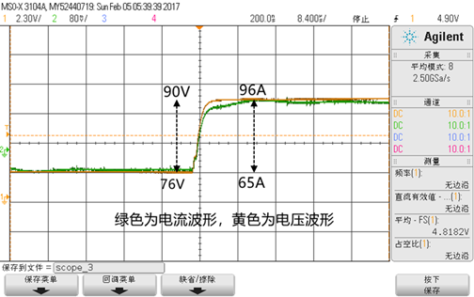
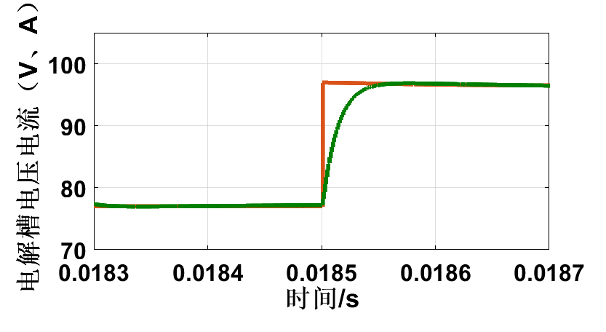
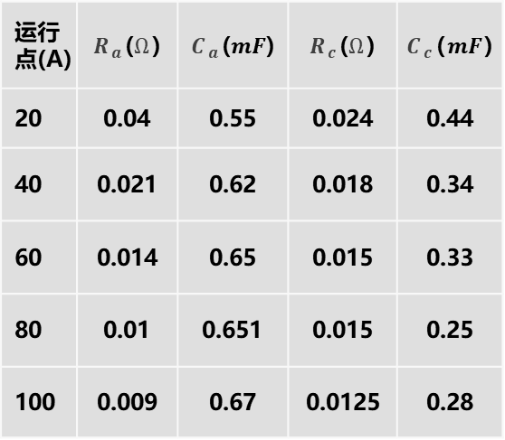
课题1研究成果及成效
研究内容1：氢热电多能耦合系统动态建模技术
考虑到动态模型参数非线性特征，采用分段线性化方法，构建碱液制氢端口动态外特性，利用10kW 多工况碱液测试平台灵活性，验证了模型的有效性。由于20kW商业化电解槽变流器不可控，暂时无法验证模型的普适性。
运行点(A) | $R_{a}$($Ω$) | $C_{a}$($mF$) | $R_{c}$($Ω$) | $C_{c}$($mF$)
20 | 0.04 | 0.55 | 0.024 | 0.44
40 | 0.021 | 0.62 | 0.018 | 0.34
60 | 0.014 | 0.65 | 0.015 | 0.33
80 | 0.01 | 0.651 | 0.015 | 0.25
100 | 0.009 | 0.67 | 0.0125 | 0.28
实验波形
电压阶跃激励下，
电流响应相似度较高
模型仿真
分段线性化区间参数
碱液制氢分段线性化端口动态外特性

Slide 15
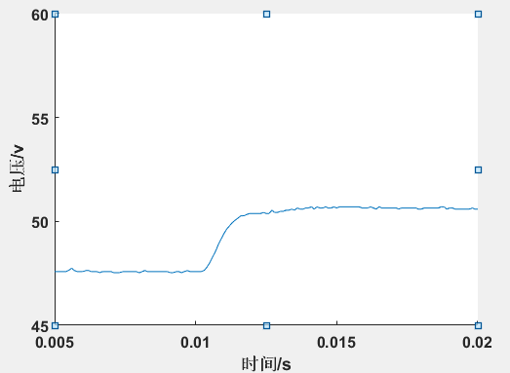
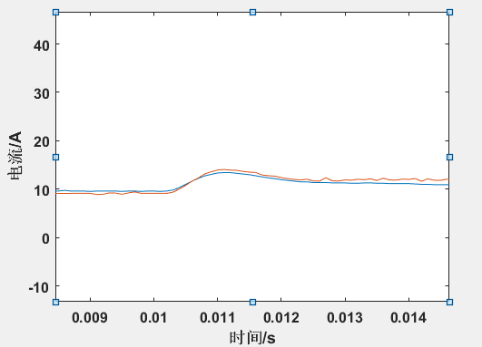
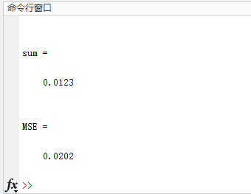
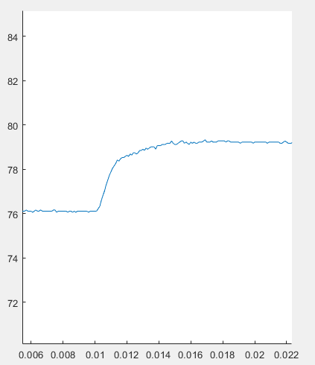
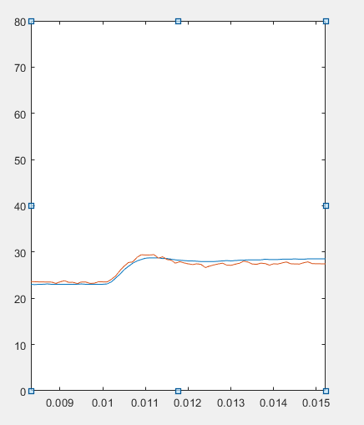
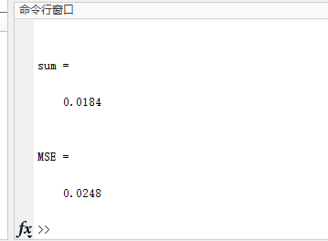
课题1研究成果及成效
研究内容1：氢热电多能耦合系统动态建模技术
10KW碱液制氢电解槽动态建模
对10KW碱液电解制氢电解槽施加阶跃电压输入，测量并采样电解槽电流响应，采样间隔为0.1ms，将采样值与模型仿真值进行对比和误差计算，从响应初始时刻至稳态过程中均方根百分比误差小于5％，符合要求
施加阶跃电压输入
将采样电流值与建模值进行比较
响应均方根误差<5%

Slide 16
课题1研究进展情况
研究内容1：氢热电多能耦合系统动态建模技术
发表论文1篇
H. R. Cheng, et. al., “An Improved Model for Hydrogen Production by Alkaline Water Electrolysis ”, 2021 IEEE Conference on Energy Internet and Energy System Integration (EI2), Taiyuan, China.
申请发明专利2项
1. 程浩然、夏杨红、韦巍、赵波、周永智，一种碱液电解制氢动态模型，发明专利， 202110851756.7
2. 夏杨红、程浩然、韦巍、薄耀龙，一种电解制氢电压最优占空比的搜寻方法，发明专利，202111621351.2

Slide 17
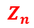
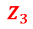
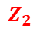
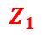

课题1研究成果及成效
研究内容2：氢能支撑的多元耦合直流互联系统稳定机理分析技术
孤岛状态：
基于氢电耦合单元广义动态阻抗模型，构建多元耦合直流互联系统的聚合阻抗，形成了基于聚合阻抗频率特性的小干扰稳定判断方法，基于聚合RLC电路模型，可以量化分析系统阻尼。
$$Z_{1}$$
$$Z_{2}$$
Z₁
Z₂
电压源
电流源
Z₃
Z₄
$$Z_{n}$$
$$Z_{3}$$
Z₅
Z_{n}
负荷
阻抗拟合
$$Z_{L}$$
电压源
聚合阻抗
电流源
聚合阻抗
负载
聚合阻抗
获得振荡频率及阻尼
直流互联系统
阻抗聚合
稳定性分析

Slide 18
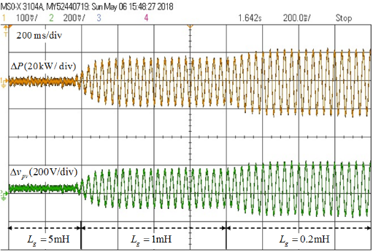
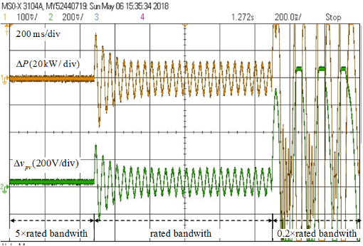
课题1研究成果及成效
研究内容2：氢能支撑的多元耦合直流互联系统稳定机理分析技术
控制环带宽变化使得变流器在不同频段下展现出感性、容性甚至负阻性
变流器正阻尼等效阻抗，能够保证系统稳定运行
电压源容性等效阻抗和电流源/负载感性阻抗，易产生LC谐振，引发振荡失稳
变流器负阻性等效阻抗，会引发系统发散性失稳。
负载阻抗影响
控制环带宽影响

Slide 19
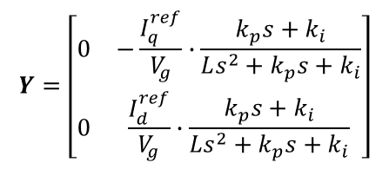
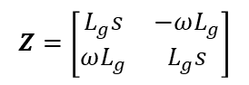
课题1研究成果及成效
研究内容2：氢能支撑的多元耦合直流互联系统稳定机理分析技术
并网状态：
当直流微电网处于并网状态时，产生交直流耦合，尤其直流微电网馈入交流弱电网时，容易引发不稳定现象。
构建了基于代数锁相环(AO-PLL)的直流微电网互连变流器并网运行模型，获得了互连变流器稳定性解析解
交直流互连简化模型及其互连变流器控制
互连变流器导纳和网络阻抗解析解

Slide 20
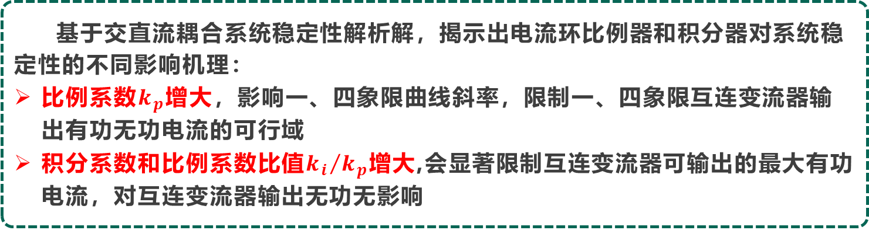
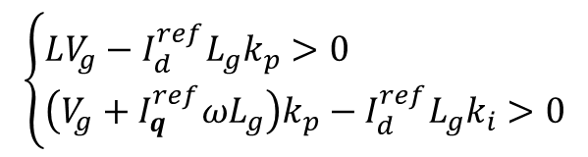
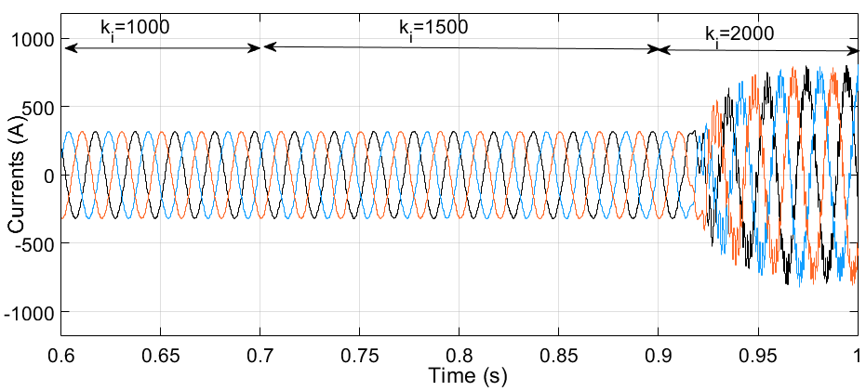
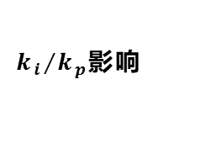
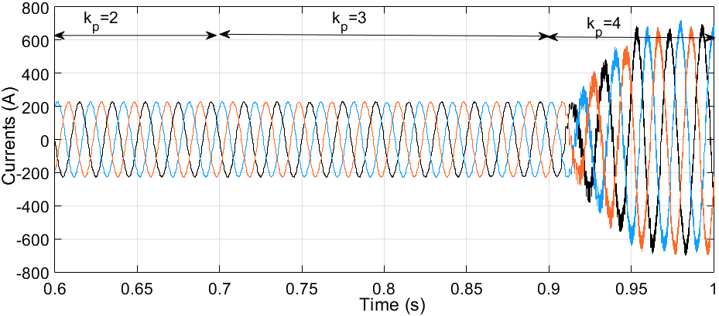
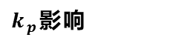
课题1研究成果及成效
研究内容2：氢能支撑的多元耦合直流互联系统稳定机理分析技术
系统稳定充要条件
PI参数的
本质影响

Slide 21
课题1研究成果及成效
目标、考虑因素、哪些元素，提出通用性的方法去解决问题，最后再回到示范项目（大纲）
研究内容3：计及稳定性和经济能效的系统及部件参数优化匹配技术
多维度经济性评估及目标函数设置(通用性的方法)本项目是典型的应用场景
考虑包含一次投资成本，更换成本，维护成本和运行成本在内的全生命周期成本，同时将整体系统的风光消纳率和能量效率纳入考虑
一次投资成本及维护成本（系数怎么定？）
更换成本
运行成本（购电、购气）
风光消纳及能效
组件类型 | 单位价格 | 寿命时长
光伏/风机 | 0.4/1.0（万元/千瓦） | 10年
PEM电解槽/燃料电池 | 2.0/2.0（万元/千瓦） | 5年/3年
锂电池 | 0.12（万元/千瓦时） | 5年
储氢罐 | 0.8（万元/千克） | 10年
电锅炉 | 0.05（万元/千瓦） | 10年
综合成本=

Slide 22
课题1研究成果及成效
研究内容3：计及稳定性和经济能效的系统及部件参数优化匹配技术
容量配置约束条件设置：
日氢气产量（10辆氢燃料电池汽车供应，估算约为130kg氢气需求）
50辆电动汽车快速充电（单日某时刻负荷突增3MW，持续30分钟）
能量平衡
供热可靠性（全天热水温度大于50度）
主网交互功率限制（并网交互功率不大于200kW）
储气罐容量限制
设备出力范围限制
PEM设备启停次数限制（单日启停次数不超过4次）
燃料电池使用率（每周至少使用1次）
电池充放电深度（留出20%余量）
项目要求
微网运行要求
寿命要求

Slide 23
课题1研究成果及成效
研究内容3：计及稳定性和经济能效的系统及部件参数优化匹配技术
容量配置约束条件设置：
仅限可再生能源电解水
电解槽与燃料电池不同时运行
能效要求
①
⑧
②
⑨
④
⑩
⑤
约束数学形式表达
⑥
⑪
⑦
⑫

Slide 24
课题1研究成果及成效
研究内容3：计及稳定性和经济能效的系统及部件参数优化匹配技术
优化配置典型场景提取及极端场景划分：
利用宁波慈溪2019年一年的天气数据，基于k-means聚类方法提取极端场景及典型场景，实现场景分类。同时为负荷数据，添加电动汽车快充冲击。
报告篇幅展开，重点工作，
实际数据。仿真平台中有配置功能（输入什么，输出什么）
不一定是7天，突出通用性
全年168小时连续光伏最低
3300kW
250W/㎡
每日定时电动汽车快充冲击
日负荷9570kW
典型电价信息
典型热负荷曲线

Slide 25
课题1研究成果及成效
研究内容3：计及稳定性和经济能效的系统及部件参数优化匹配技术
模型求解及结果分析：
提出基于粒子群与Gurobi求解器的联合求解方法，分别针对上层规划模型非线性强，规模大的问题以及下层求解精确度高的要求。
提出的规划模型相较于传统的余电制氢配置模式（氢储响应速度慢，单一考虑效率或效率）风光消纳率提升19.34%，成本降低4.7%，综合效率提升3.1%
模型求解策略

Slide 26
课题1研究成果及成效
研究内容3：计及稳定性和经济能效的系统及部件参数优化匹配技术
模型求解及结果分析：
得到多种情境下的优化配置结果，后续将使用更大规模的数据进行场景分析，同时将考虑极端场景和典型场景的互动合理配置储气罐等辅助设备容量。（目前储气罐200kg和热水罐30t根据需求量预先设定）
合理发挥燃料电池在极端场景下支撑能力可有效降低锂电池的冗余容量配置
情景一：极端天气下仍然考虑供热和电动汽车快充，不购氢气（有储备）
情景二：极端天气不考虑上述二者，始终允许购气
情景三：不考虑上述二者且购氢气，但非极端天气不购气
与示范工程基本一致
风光/kW | 400/4000
蓄电池/kWh | 24175.94
电解槽/kW | 410.23
燃料电池/kW | 0（成本不占优势）
电锅炉/kW | 835.24
风光/kW | 400/2895.65
蓄电池/kWh | 3980.61
电解槽/kW | 442.85
燃料电池/kW | 203.38
电锅炉/kW | 639.27
风光/kW | 400/3735.06
蓄电池/kWh | 5887.11
电解槽/kW | 389.15
燃料电池/kW | 206.55
电锅炉/kW | 709.13

Slide 27
课题1研究成果及成效
研究内容4：氢电耦合直流互联系统实时仿真验证技术
研究确定仿真验证软件整体架构为模型库构建（前面的建模）、模型计算、数据处理和界面展示。各个关键环节目前均已开展研究，保证了仿真软件的整体性和功能完备性。（技术问题说出来）
界面层
文件浏览
结构配置
参数配置
环境气象配置
用户参数配置
模块层
功能层
系统层
控制模块
暂态仿真
文件管理系统
稳态仿真
设备模块
仿真计算系统
优化配置验证
场景样本模块
系统稳定性验证
实时数据系统
软件整体构架

Slide 28

课题1研究成果及成效
研究内容4：氢电耦合直流互联系统实时仿真验证技术
本仿真软件可支撑含氢大型直流微电网的仿真运行与计算验证，具体微电网的形态由本软件给出的四个配置文件来定义。结构配置文件用来定义所仿真微网的线路结构。
结
构
配
置
文
件
母线1
DC MG1
DC MG2
母线2
母线3
…
-2代表直流网之间以互联变流器形式连接
-1代表直流网之间以没有连接关系
纯数值代表直流网之间以纯电阻形式连接
母线间电阻 | 1 | 2 | 3
1 | - | 0.4 | -2
2 | 0.4 | - | -1
3 | -2 | -1 | -
DC MG3

Slide 29
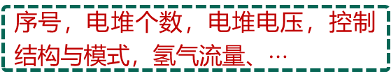
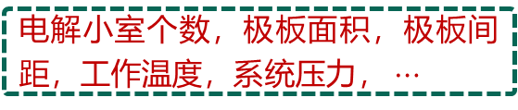

课题1研究成果及成效
研究内容4：氢电耦合直流互联系统实时仿真验证技术
参数配置文件用来定义每条直流母线下的设备种类、个数与可定义相关控制参数。这些设备所在的母线为同一母线，母线电压保持一致。
参
数
配
置
文
件
光伏
序号，型号，并联个数，串联个数，控制结构与模式
母线N
光伏
风机
锂电池
风机
序号，型号，机翼长度，桨距角，控制结构与模式
锂电池储能
额定功率，控制结构与模式
制氢设备
电解小室个数，极板面积，极板间距，工作$温度，系统压力，⋯$
燃料电池
序号，电堆个数，电堆电压，控制结构与模式，氢气流量、$⋯$
制氢
燃料电池
负荷
氢气储罐
序号，体积、最大压强、与其相连的制氢与燃料电池序号
氢罐1
氢罐2
$$⋯$$

Slide 30
氢能耦合直流互联系统仿真验证平台
结构配置
暂态仿真
参数配置
稳态仿真
环境配置
优化配置
用户配置
稳定性分析

Slide 31
用户配置
仿真开始时间
仿真算法
仿真结束时间
并行计算核
2/4/6/8
步长
仿真算法已添加；
并行计算核已配置；
确定
取消

Slide 32
稳定性分析
文本框
稳定分析类型
稳定分析类型已添加；
负荷数据已添加；
已到处，以时间/形式导出
小干扰/大干扰
稳定分析的方法
基于广义动态阻抗/基于耦合因子
稳定分析场景
负荷增减/
确定
取消

Slide 33
环境配置
文本框
环境文本输入
环境文本已添加；
负荷数据已添加；
已到处，以时间/形式导出
负荷数据输入
导出
时/分/秒
确定
取消

Slide 34
参数配置
文本框
设备
光伏1已添加；
光伏/风机/电解水制氢
电解水制氢
光伏容量：
确定
取消
确定
取消

Slide 35
结构配置
母线添加
连接方式定义
文本框
母线1已添加；母线2已添加
弹出可编辑表格;(不做功能）
确定
取消

Slide 36
课题1研究成果及成效
研究内容4：氢电耦合直流互联系统实时仿真验证技术
环境气象配置文件用来定义系统仿真过程中的实时气象信息，本平台支持自适应化的数据清洗，基于数据帧的数据快速压缩与读取方法，可支撑长周期、大规模下优化调度、优化配置等策略的验证。
环境
气象
配置
文件
环境温度
分钟
基于自适应对比的数据清洗方法
风速
优化调度
风向
辐照度
小时
优化配置
电热气负荷配置文件
电负荷
基于数据帧的数据快速压缩与读取
气负荷
秒
热负荷

Slide 37
课题1研究成果及成效
研究内容4：氢电耦合直流互联系统实时仿真验证技术
用户配置文件用来定义系统仿真过程的时间参数、算法参数和功能模块，本平台支持暂态和稳态仿真。同时本平台支持稳定性分析、优化配置等在内的多种功能模块
用
户
配
置
文
件
仿真类型
暂态仿真
稳态仿真
稳定性分析预设
稳定分析类型
稳定分析方法
稳定分析场景
小干扰稳定
基于广义动态阻抗模型
负荷增减
运行/线路参数微变
大干扰稳定
基于耦合因子非线性解耦
负荷增减
运行/线路参数微变
优化配置预设

Slide 39
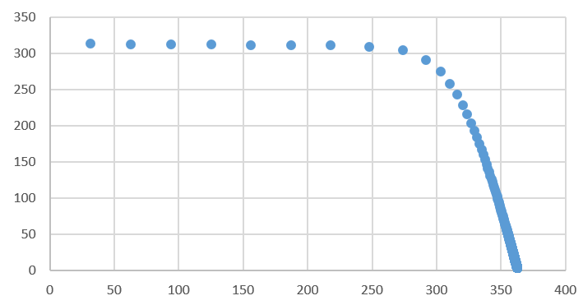
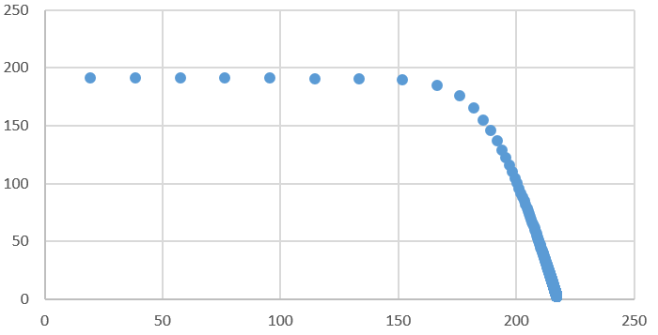
课题1研究成果及成效
研究内容4：氢电耦合直流互联系统实时仿真验证技术
设备模块中，光伏模块已完成单晶硅光伏电池、多晶硅光伏电池。通过与实际设备参数和曲线进行对比，模型误差小于5%，满足中期指标要求。
验证单晶硅光伏电池外特性曲线
验证多晶硅光伏电池外特性曲线
本仿真软件 光伏特性曲线
本仿真软件 光伏特性曲线
实际设备 光伏特性曲线
实际设备 光伏特性曲线

Slide 40
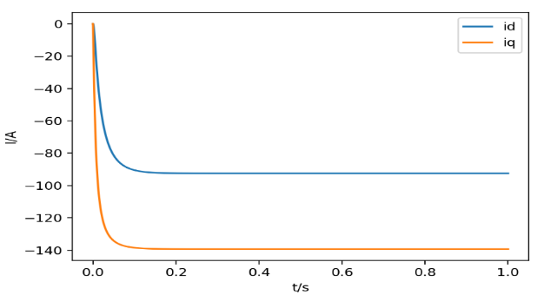
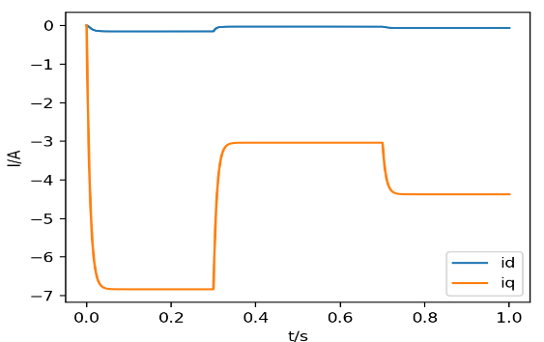
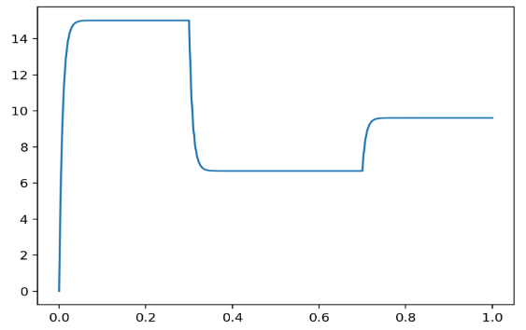
课题1研究成果及成效
研究内容4：氢电耦合直流互联系统实时仿真验证技术
风机模块已完成永磁同步发电机标准模型，通过风速变化验证风机电流和转速变化，满足中期要求。
公式打上去
风机拓扑打上去
风机拓扑打上去
风机拓扑打上去
本实时仿真技术 电流-时间
本实时仿真技术 电流-时间
本实时仿真技术 转速-时间

Slide 41
课题1研究成果及成效
研究内容4：氢电耦合直流互联系统实时仿真验证技术
氢转电模块已完成xx，满足中期要求。(静态响应+动态，同一模型）
公式给他打上去
公式给他打上去
仿真的图放上来
仿真的图放上来
本实时仿真技术 电流-时间
本实时仿真技术 电流-时间

Slide 42
课题1研究成果及成效
研究内容4：氢电耦合直流互联系统实时仿真验证技术
氢转电模块已完成xx，满足中期要求。(动态响应+静态，同一模型）
公式给他打上去
公式给他打上去
仿真的图放上来
仿真的图放上来
本实时仿真技术 电流-时间
本实时仿真技术 电流-时间

Slide 43
课题1研究成果及成效
研究内容4：氢电耦合直流互联系统实时仿真验证技术
电制氢设备模块已完成碱液电解水制氢标准模型，通过动态响应特性和稳态响应特性测量，与实际设备相比误差小于5%，满足中期要求。
公式给他打上去
公式给他打上去
仿真的图放上来
仿真的图放上来
本实时仿真技术 电流-时间
本实时仿真技术 电流-时间

Slide 44
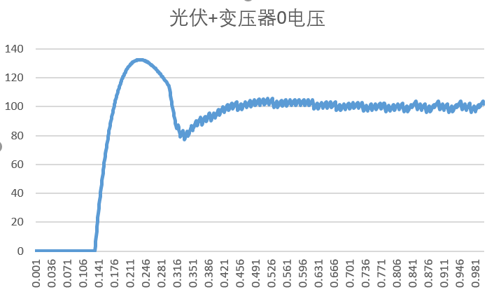
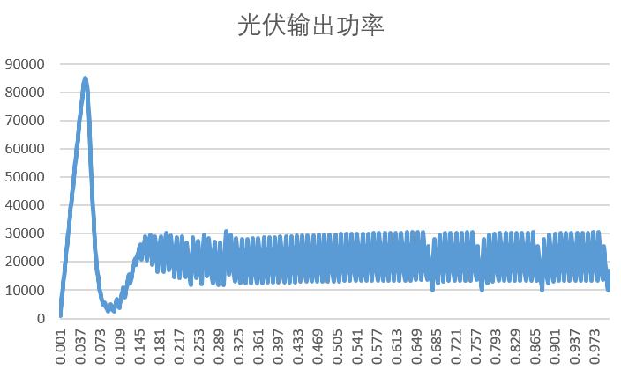
课题1研究成果及成效
研究内容4：氢电耦合直流互联系统实时仿真验证技术
控制模块相关，已完成光伏MPPT控制、恒电压控制（有多完成的图就放上来）。通过在本平台中的暂态仿真，验证了本仿真平台建立的控制模块可靠性。
相关公式和拓扑图截图
验证变流器电压控制
验证MPPT控制

Slide 45
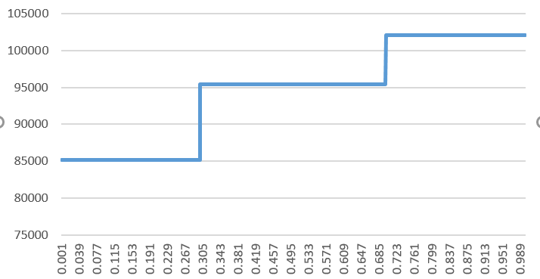


课题1研究成果及成效
研究内容4：氢电耦合直流互联系统实时仿真验证技术
已研究构建了50种场景样本库作为场景样本模块，包括并离网场景、气体交易场景、可激励型需求侧响应场景等。通过典型场景如光伏功率突变和孤岛微网系统在本仿真平台的暂态仿真，验证了本仿真平台建立的样本库准确性和可靠性。
拓扑图补充
拓扑图补充
光伏组件辐照和温度突变，验证光伏功率变化关系
光伏-电储能-负载构成了孤岛型微电网，保证母线电压稳定
本实时仿真技术 光伏功率曲线
本实时仿真技术 母线电压-时间
本实时仿真技术 光伏功率-时间

Slide 46
课题1研究成果及成效
总结：
构建了多工况多工况碱液制氢测试平台，分析了不同因素对碱液制氢的影响
建立碱液电解制氢静态经验模型，模型误差小于5%，初步完成了碱液制氢单元广义动态阻抗建模
提出了直流微电网系统小干扰稳定性分析方法及其稳定判据
完成了考虑系统经济性和寿命退化因素的组件容量优化配置，得出了示范工程优化配置结果，为工程实践提供了参考
完成了仿真软件框架设计，建成光伏模型2个，风机模型1个，变流器控制方式2种，典型场景2个
投稿论文 |  | 录用论文 |  | 申请发明专利
高质量 | 核心以上 | 高质量 | 核心以上
3 | 0 | 7 | 0 | 3

Slide 47






课题1研究成果及成效
内部学术交流：
与长春应化所探讨交流电制氢单元的电化学机理及部件特性
多功能
实验室：
设备生产企业对接：
赴苏州竞立、济南塞克塞斯等现场调研
构建中小功率电解制氢负压实验室以及大功率电解制氢应用验证平台
国际学术交流：
第五届EI2国际学术会议上作为论坛主席举办可再生能源电解制氢技术论坛

Slide 48
汇报提纲
一、研究任务
二、研究进展情况
三、研究成果及成效
四、经费使用情况
五、目前存在的问题
六、下阶段工作计划

Slide 49
经费使用情况
截至2022年3月底，国拨经费到款：课题一217.7万元，课题五44.94万元。专项经费到款课题五175万元。
 |  | 课题1 | 课题5
预算 | 专项 | 435.40 | 89.89
 | 自筹 | / | 500.00
已到款 | 专项 | 217.70 | 44.94
 | 自筹 | / | 175.00
已使用 | 专项 | 97.50（直接经费） | 9.28
 | 自筹 | / | 26.30

Slide 50
汇报提纲
一、研究任务
二、研究进展情况
三、研究成果及成效
四、经费使用情况
五、目前存在的问题
六、下阶段工作计划

Slide 51
课题1目前存在的问题
PEM制氢建模工作由于疫情原因，电解槽还未到货，后续要加快开展PEM制氢建模这方面的工作

Slide 52
汇报提纲
一、研究任务
二、研究进展情况
三、研究成果及成效
四、经费使用情况
五、目前存在的问题
六、下阶段工作计划

Slide 53
课题1下阶段工作计划
1.研究基于李雅普诺夫函数构造方法的氢电耦合直流系统的大扰动稳定判据；
2.研究氢电转化单元部件退化关键参数辨识及量化评估方法
3.研究系统运行经济性多维度量化评估模型
4.研究多场景下考虑不确定性的稳定约束的部件容量参数匹配方法

